Slide 1

[Nome do curso]
[Nome do palestrante] [Posição]
Aula 5: Eventos
[Nome da aula]
Tipos de Construtores

Slide 2

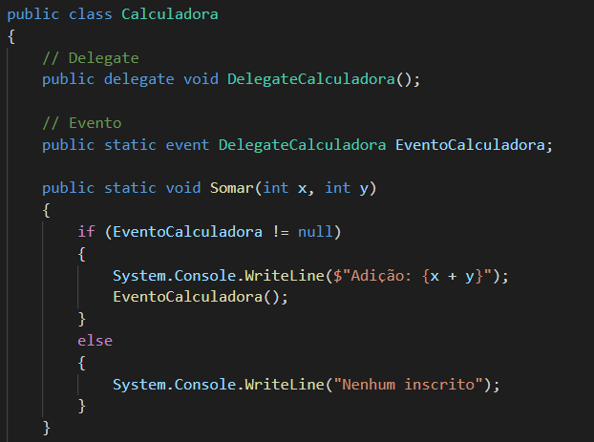
Eventos
Eventos é um mecanismo de comunicação entre objetos, onde existe um publisher, que realiza o evento e o subscriber, que se inscreve em um evento.

